Slide 1
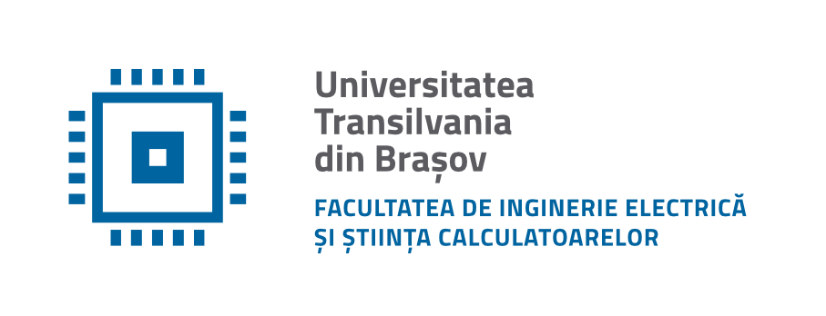
Gyroboard
Autor: Andrei Vasilcoi
Îndrumător: Sorin Grigorescu

Slide 2

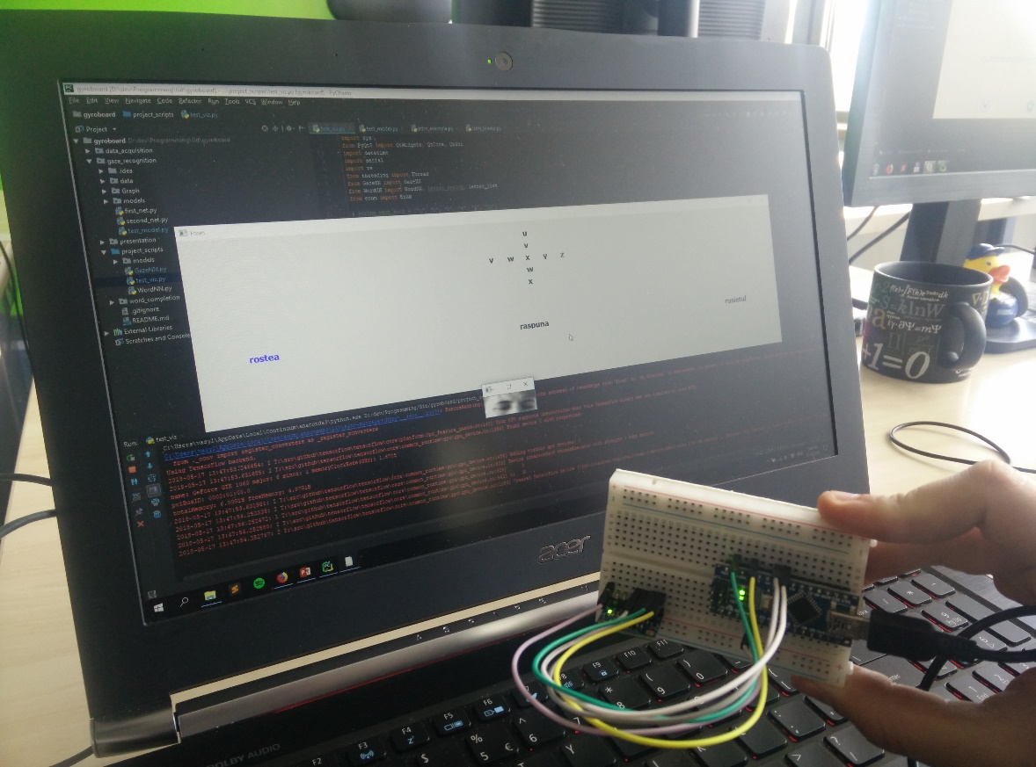

Ce este Gyroboard?
Alternativă la sistemele de scris neconvenționale
O metodă de a îmbina mai multe ramuri ale automaticii
Un proiect personal

Slide 3
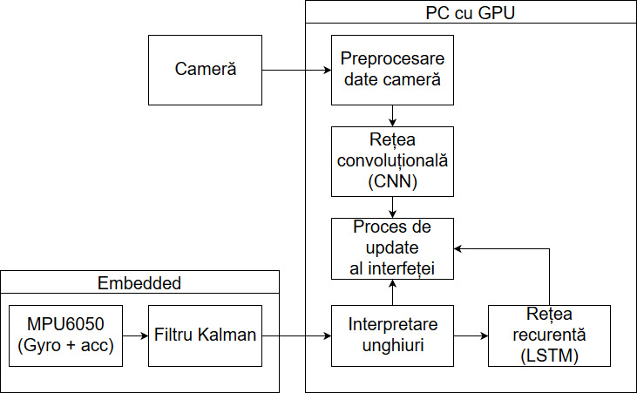




Arhitectura și tehnologiile folosite

Slide 4
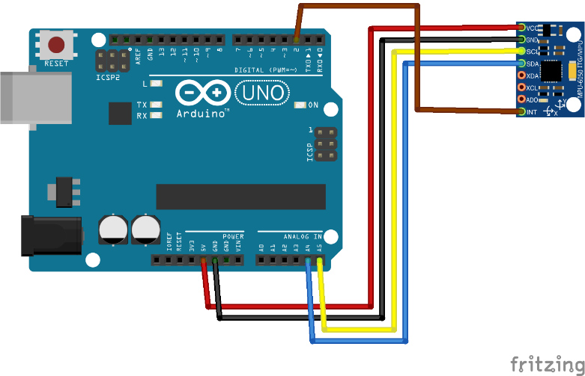
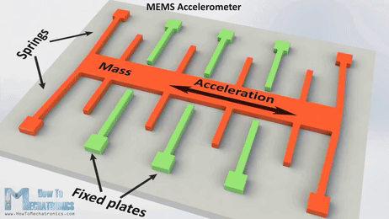
Embedded
Componente folosite:
Placă de dezvoltare Arduino
MPU6050 (giroscop + accelerometru)

Slide 5
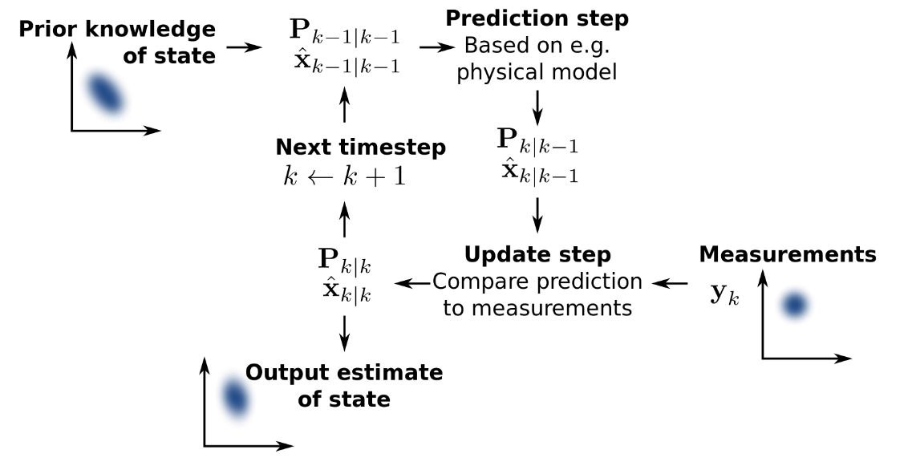
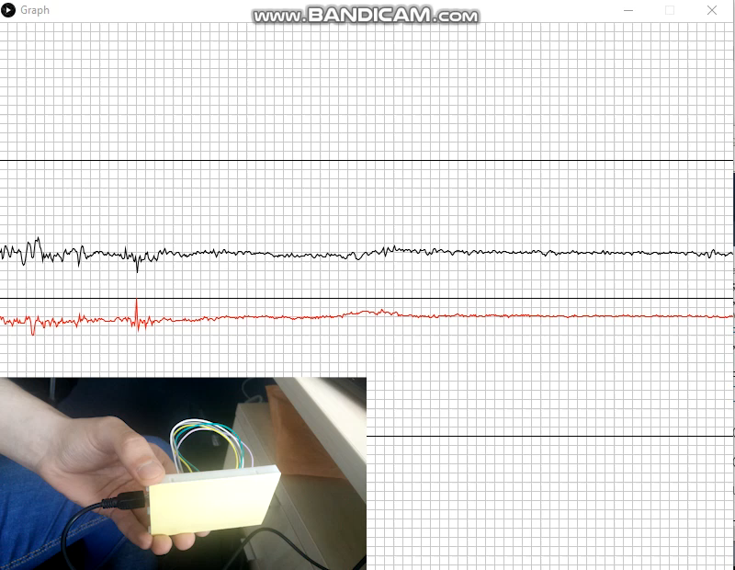
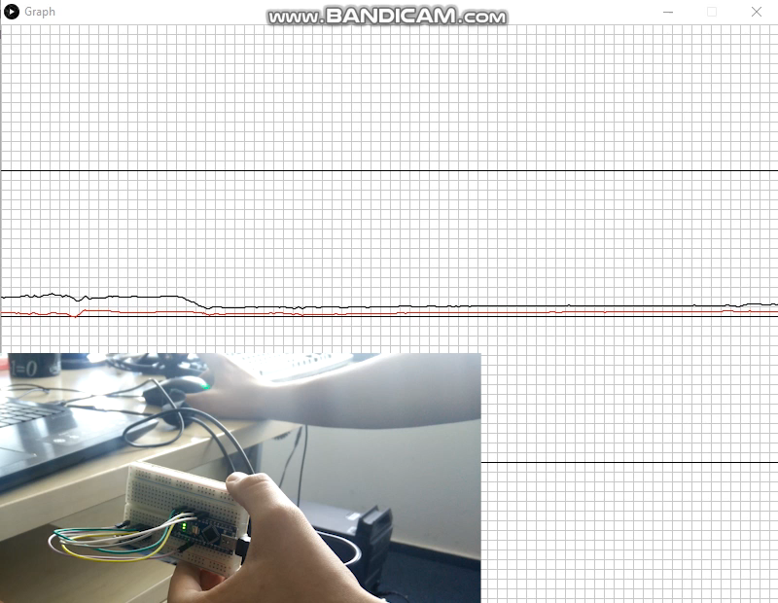
Filtru Kalman
test

Slide 6
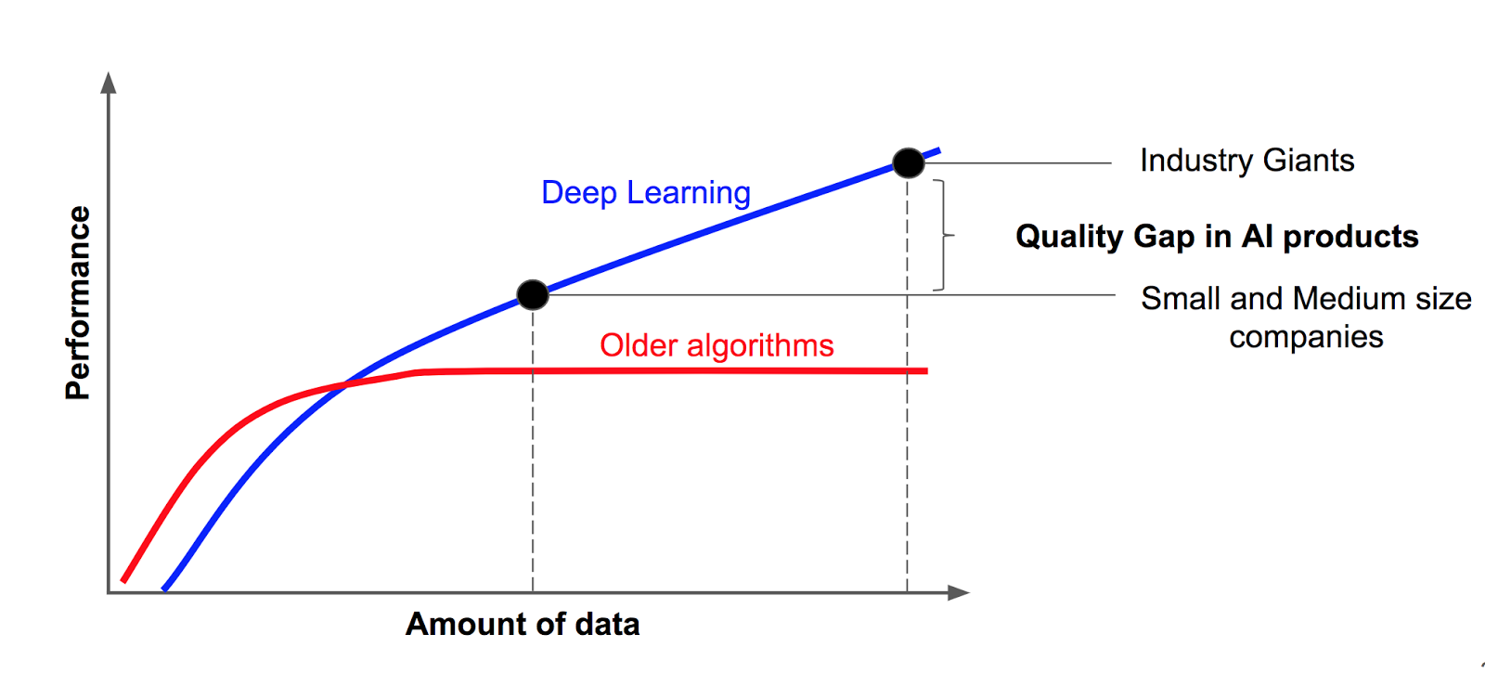
Rețele neurale
Rețele neurale vs algoritmi clasici
Achiziția și prelucrarea datelor
Implementare simplă

Slide 7
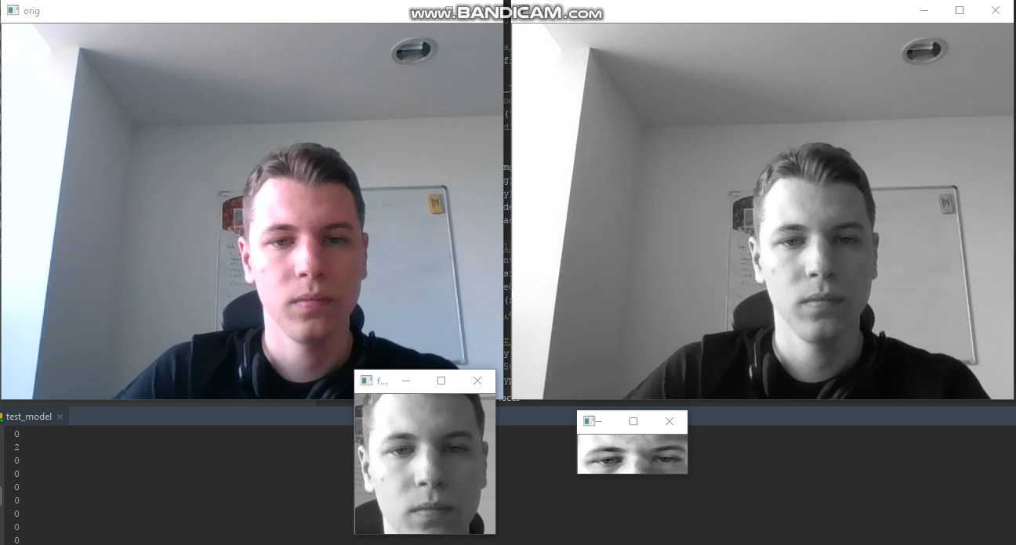
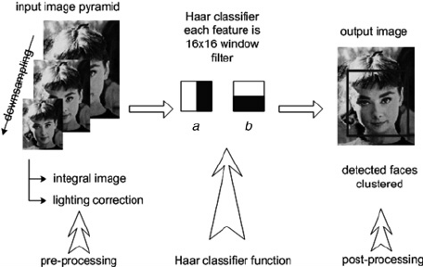
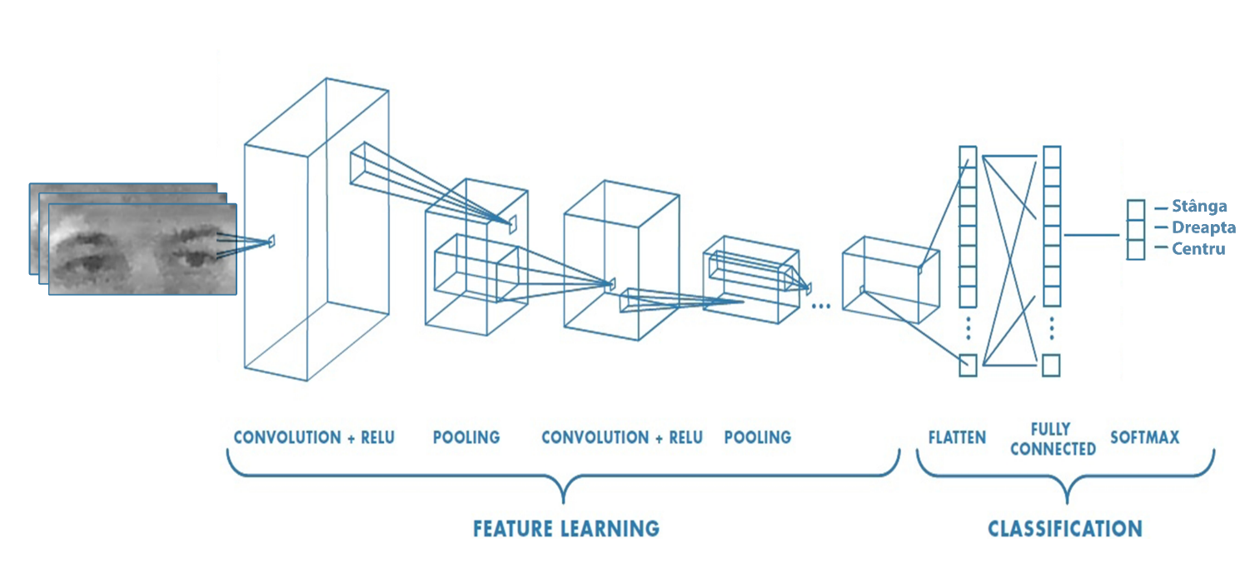
Detecția orientării vizuale
Clasificator Haar
OpenCV
Rețea convoluțională

Slide 8

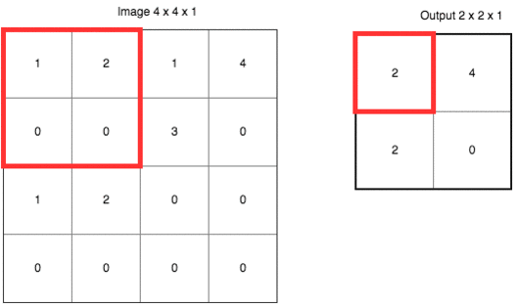
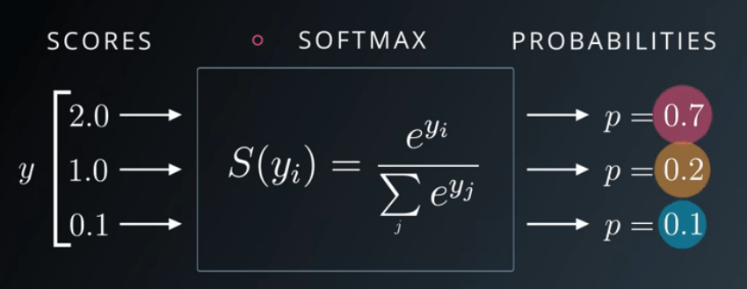
Procedeele matematice folosite la rețeaua convoluțională
Convoluție
Pooling
Softmax

Slide 9
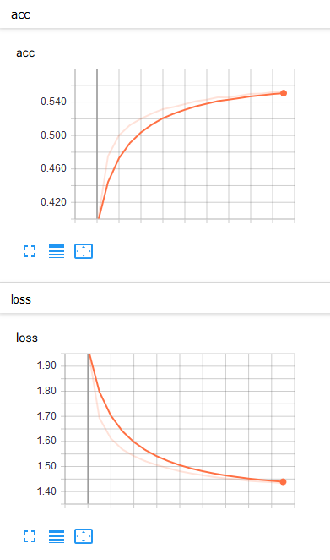
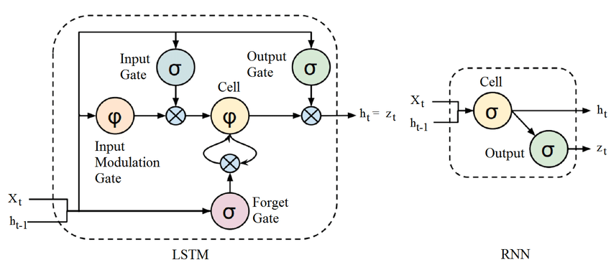
Predicție de cuvinte
Arhitectură de tip Long-Short Term Memory (LSTM)
Set de date în limba română

Slide 10
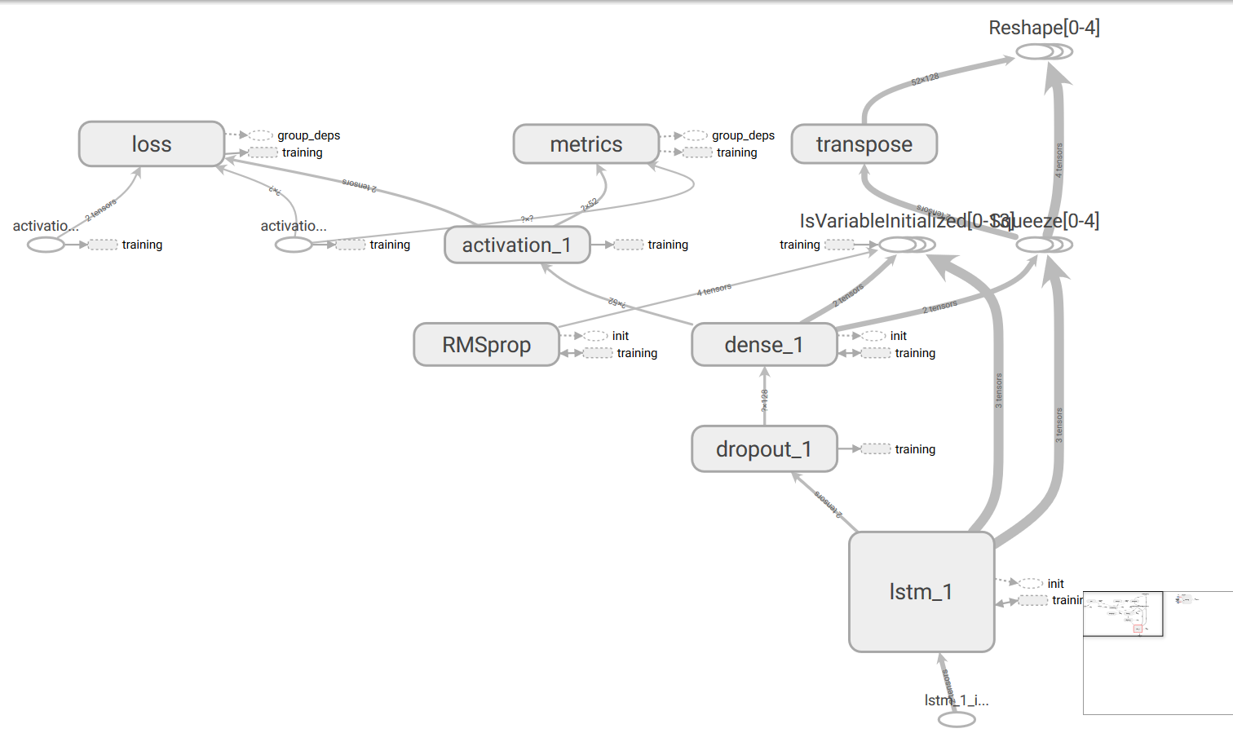
Arhitectura rețelei LSTM

Slide 11
Posibilități de dezvoltare
Selecție limbă pentru predicție
User Experience (UX)
User Interface (UI)
Mouse pointer din privire

Slide 12
Demo

Slide 13
Mulțumesc pentru atenție.

